Slide 1
Ingénierie Système et SYSML – AMDEC – Plans de Maintenance
Utilisation des descripteurs SYSML afin de réaliser une AMDEC puis un plan de maintenance préventive
Notes:
Comment construire un plan de maintenance à partie d’un système dont l’historique n’existe pas (cas d’une machine neuve)

Slide 2
SOMMAIRE
Compétence visée
Démarche à mobiliser
Analyse du Système
Démarche de Rétro-Ingénierie
L’AMDEC Moyen
Passage des diagrammes SYSML à l’AMDEC
Passage de l’AMDEC au Plan de Maintenance Préventive

Slide 3
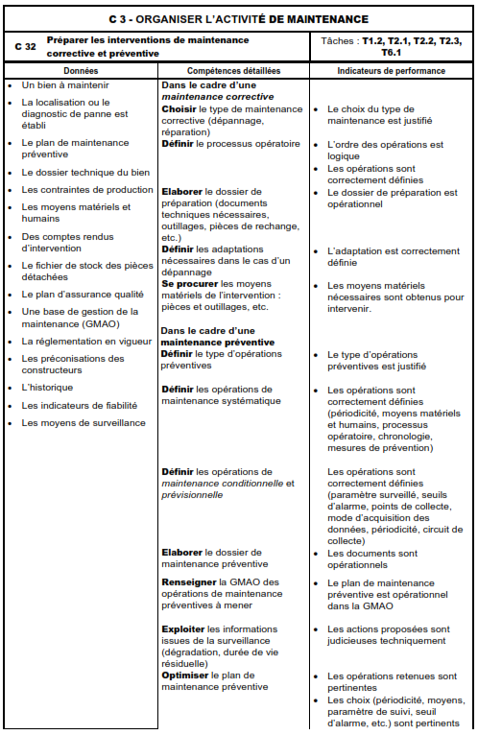
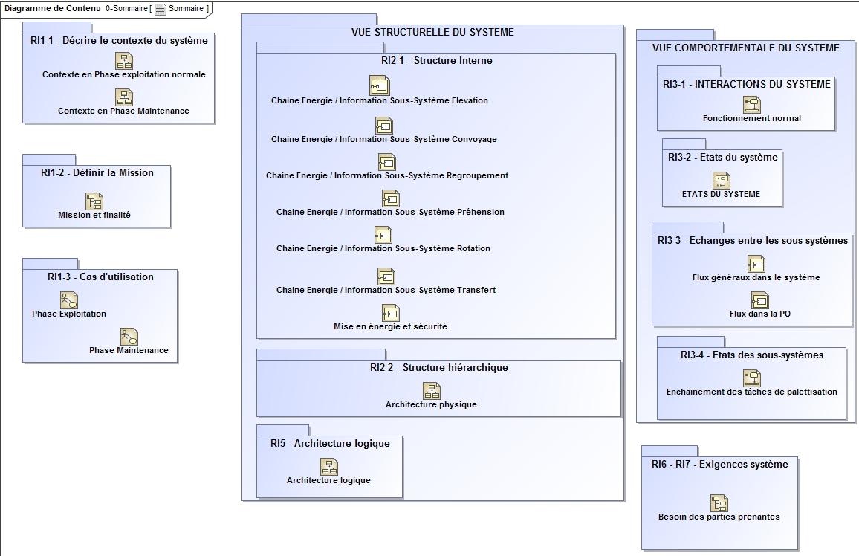
Descripteurs SYSML Utilisables
Définir un plan de maintenance préventive en utilisant l’AMDEC grâce à la description fonctionnelle et structurelle définie

Slide 4
Démarche à mobiliser
Objectif : Comment construire un plan de maintenance à partie d’un système dont l’historique n’existe pas (cas d’une machine neuve)
Analyse du système
Fonctionnement de la machine, étude du dossier technique
Modélisation du système
Démarche de rétro-ingénierie
AMDEC
Construction de l’AMDEC
Plan de Maintenance
Définition des opérations préventives et des pièces de rechange

Slide 5
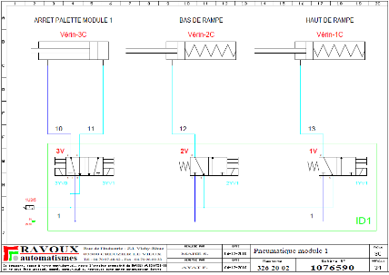
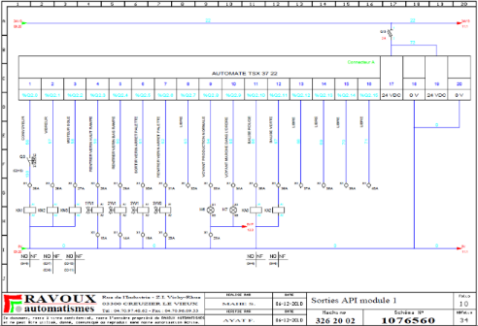
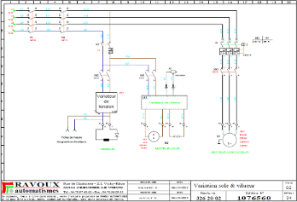
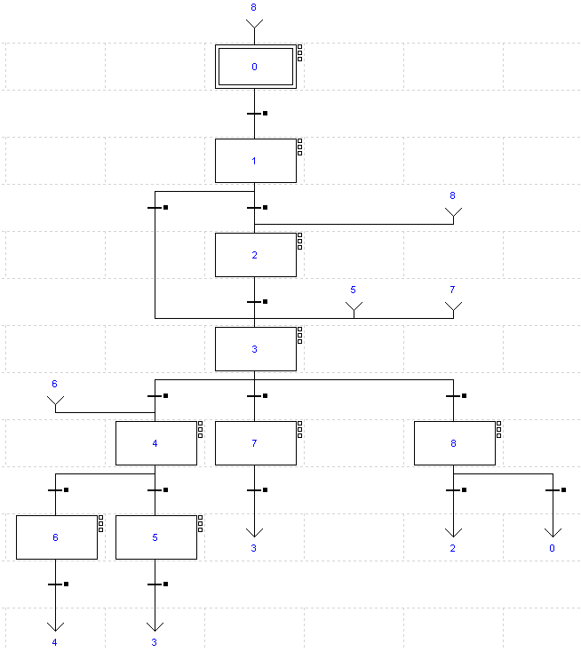
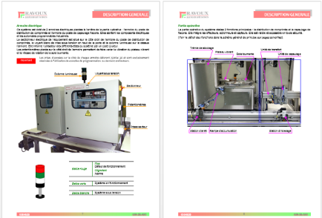
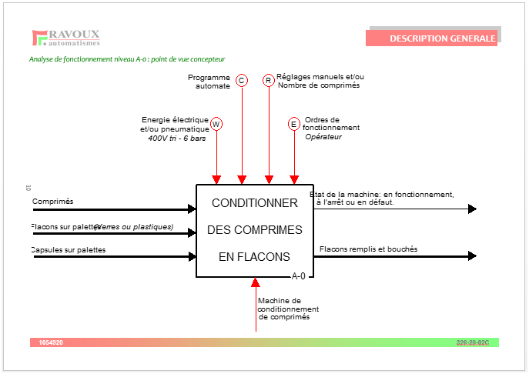
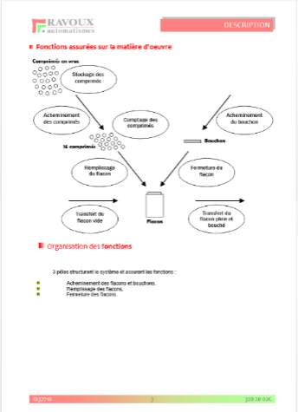
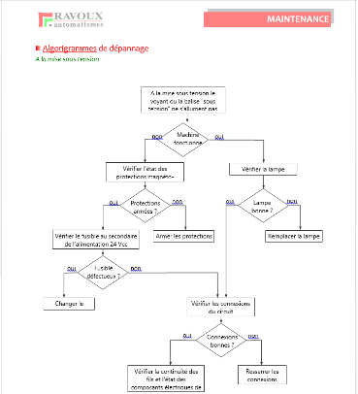
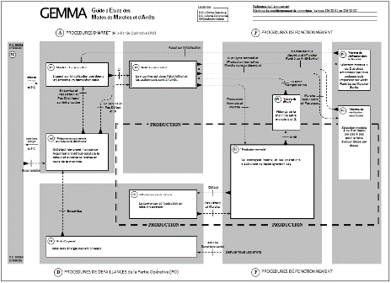
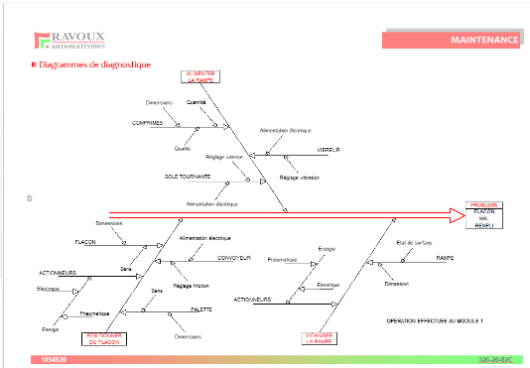
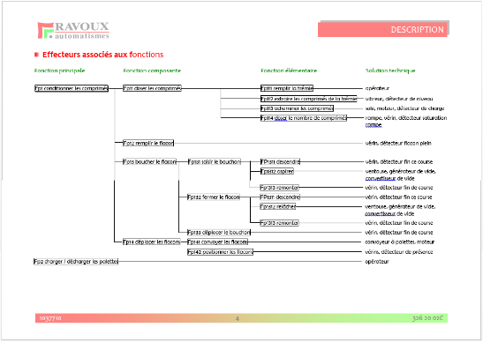
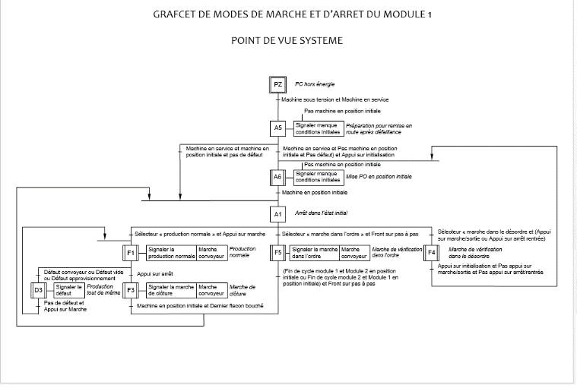
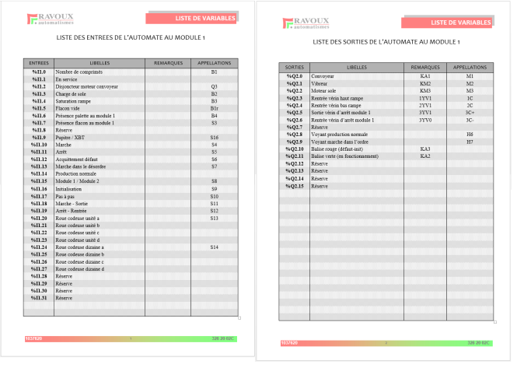
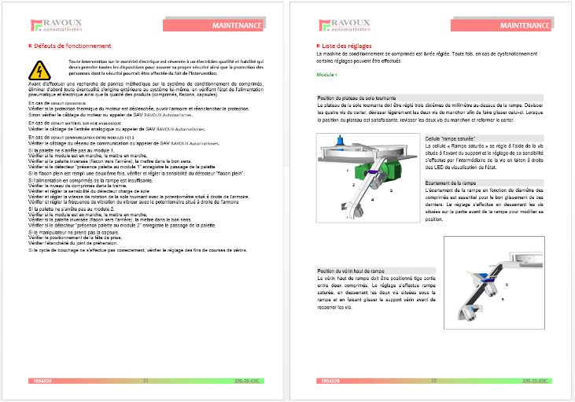
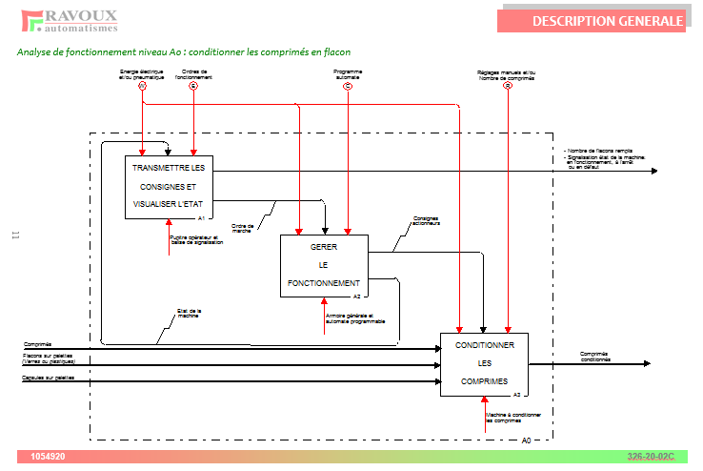
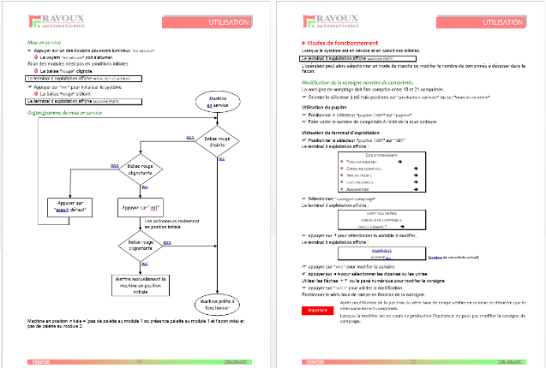
Analyse du Système
Fonctionnement réel du système + Dossier Technique

Slide 6
Démarche de rétro-Ingénierie
Problématique en maintenance :
Systèmes industriels complexes dont il est essentiel pour la maintenance de savoir comment ils sont faits et comment ils fonctionnent
Systèmes en place dont les aspects fonctionnels, structurels et comportementaux, sont inexistant ou décrits avec de multiples outils n’ayant pas forcément de liens entre eux.
L’IS, au travers de la description par SYSML, permet de modéliser ces 3 aspects
Mais l’IS est une démarche de conception (Du conceptuel vers le réel)
Comment passer du réel au conceptuel en utilisant l’IS
➔ DEMARCHE DE RETRO-INGENIERIE

Slide 7
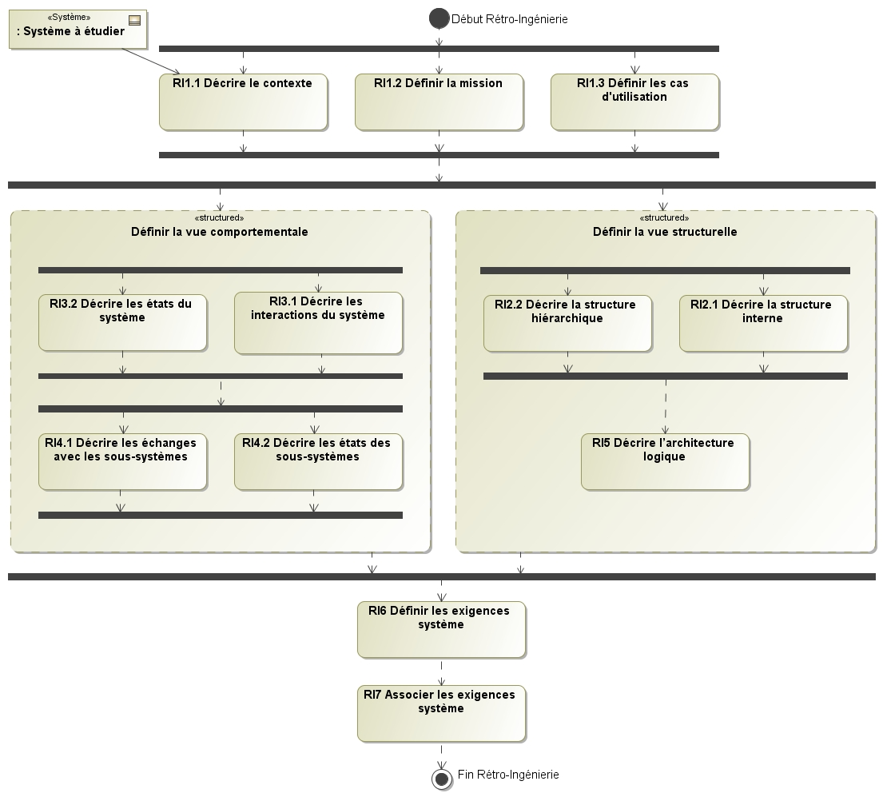
Trajectoire possible pour la rétro-ingénierie
http://eduscol.education.fr/sti/ressources_pedagogiques/ingenierie-systeme-et-sysml-au-service-de-la-maintenance
DOC Groupe National SysML

Slide 9
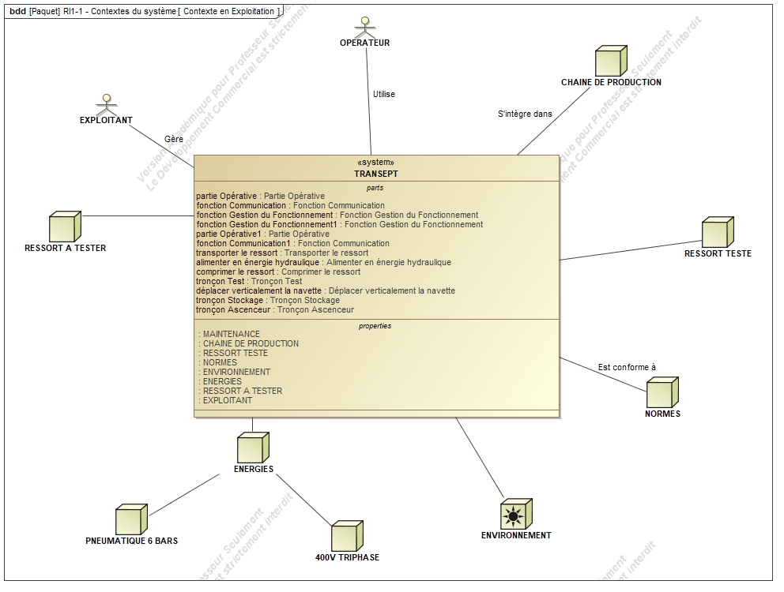
Diagramme de contexte en exploitation
Notes:
Le diagramme de contexte est une extension non normalisée du langage SYSML qui permet de définir les frontières de l'étude et la phase du cycle de vie dans laquelle on situe l'étude (généralement la phase d'utilisation normale du système).
Ce diagramme permet de préciser, si possible de manière exhaustive, les acteurs et éléments environnants au système étudié. Il permet également de faire apparaître les différents acteurs ou éléments intervenant dans une exigence.
Contexte en exploitation « normale » du système
On définit d’autant mieux ainsi les parties prenantes, et les éléments extérieurs.
Dans tous les cas un système quel qu’il soit impacte l’environnement, de par sa consommation en énergie et ses rejets de polluants, dans tout son cycle de vie.
Il doit de plus être conforme à certaines normes en vigueur.
Enfin, il peut être bon de faire apparaitre le « sur-système » (entreprise ou chaine de production), afin de bien définir les frontières de l’étude
Il sera bien sûr complété par les autres parties prenantes/éléments extérieurs identifiés.

Slide 10
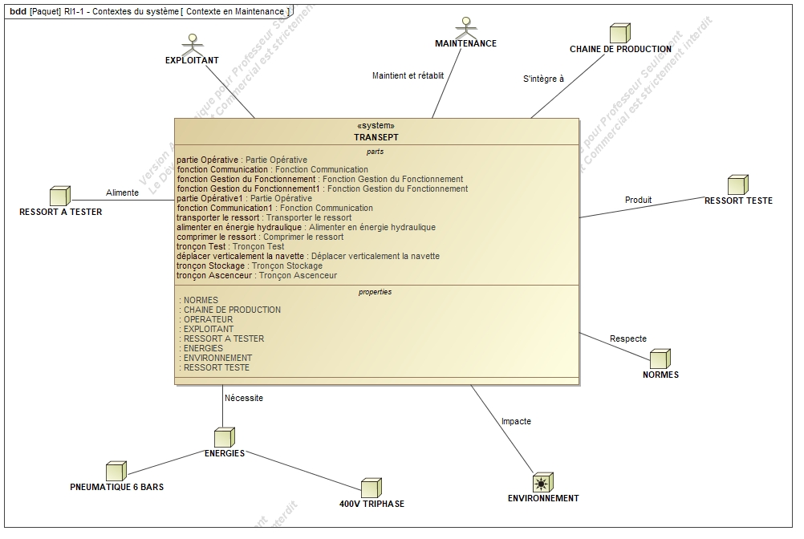
Diagramme de contexte en maintenance
Notes:
Contexte en exploitation « maintenance »
Il va permettre de prendre en compte tous les aspects liés aux activités de maintenance, afin d’être conforme à la norme NF EN 13310 :
La maintenance est l’ensemble des actions techniques, administratives et de management destinées à rétablir ou maintenir un bien dans lequel il peut accomplir sa fonction requise

Slide 12
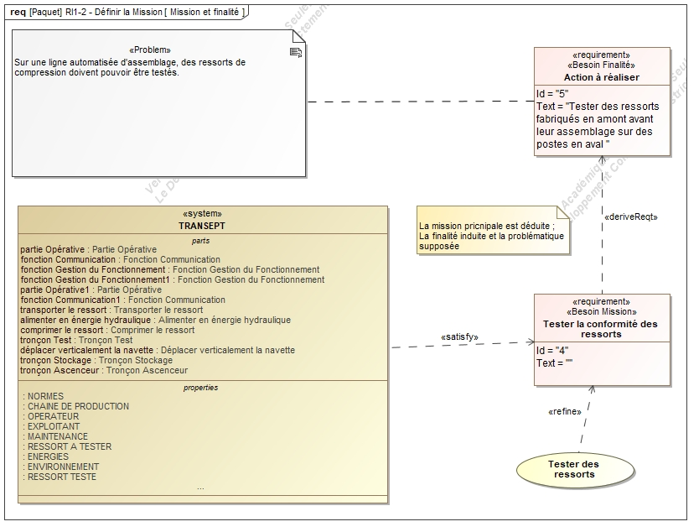
Mission et finalité du système
Notes:
Ce diagramme permet de comprendre pourquoi le système a été conçu.
La mission principale est déduite, la finalité induite et la problématique supposée.

Slide 14
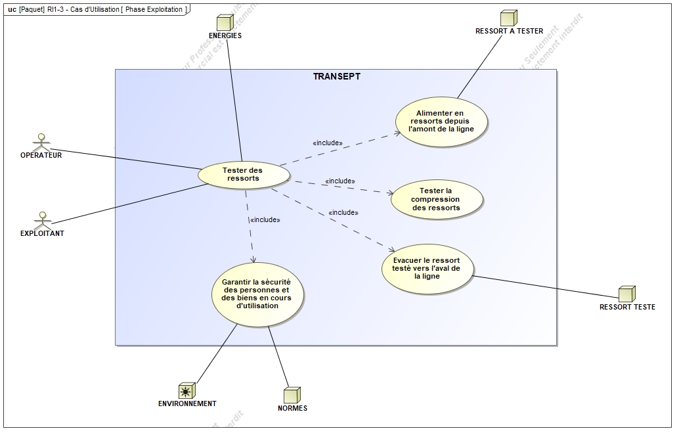
Cas d’utilisation en exploitation
Notes:
Le diagramme des cas d'utilisation est un diagramme comportemental, appelé Use Case Diagram dans le langage SYSML.
L'objectif de ce diagramme est de montrer les fonctionnalités offertes par un système en identifiant les services qu'il rend : il permet donc de modéliser les exigences selon un point de vue complémentaire à celui exposé par le diagramme des exigences.
L'énoncé d'un cas d'utilisation doit se faire hors technologie, puisqu'il est défini en termes de résultats attendus.
Les éléments graphiques utilisés sont principalement :
les acteurs, entités extérieures au système et en interaction avec lui, sont représentés par le pictogramme "bonhomme bâton" reliés aux cas d’utilisation.
les cas d'utilisation représentés sous forme d'ovales.
la frontière du système permet de symboliser les limites du modèle et est représentée par un rectangle englobant les cas d'utilisation.

Slide 15
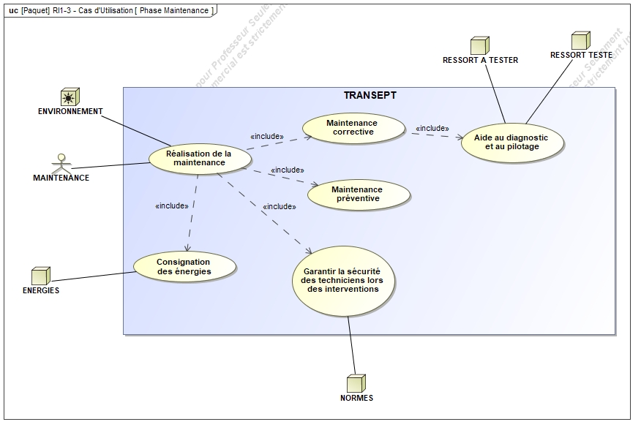
Cas d’utilisation en maintenance
Notes:
Le cas d’utilisation en maintenance montre les services que doit rendre le système d’un point de vue maintenance.
C’est à partir de ce cas que pourra être réalisé tout le dossier maintenance du système

Slide 17
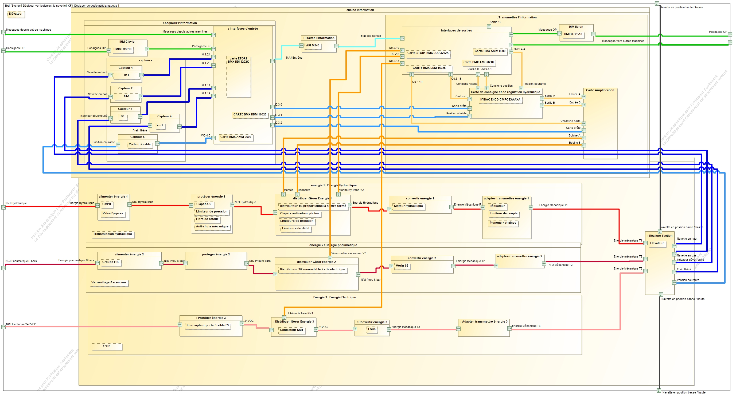
Structure interne du Système Chaine d’énergie / d’information
Notes:
Le diagramme de blocs internes est un diagramme structurel appelé Internal Block Diagram dans le langage SysML.
Le diagramme de blocs internes est rattaché à un bloc issu du diagramme de définition de blocs, le cadre du diagramme représentant la frontière d'un bloc.
Le diagramme de définition de blocs introduit la notion fondamentale de "port" qui correspond à un point d'interaction avec l'extérieur du bloc.
Les connecteurs (traits) entre les ports indiquent soit les associations soit les flux de matière, d'énergie et d'information entre les différents blocs.
La représentation graphique des ports est un carré placé sur le contour du bloc :
les ports de flux indiquent les échanges entre blocs ;
les ports standards indiquent la logique de commande et les interfaces d'un bloc.

Slide 19
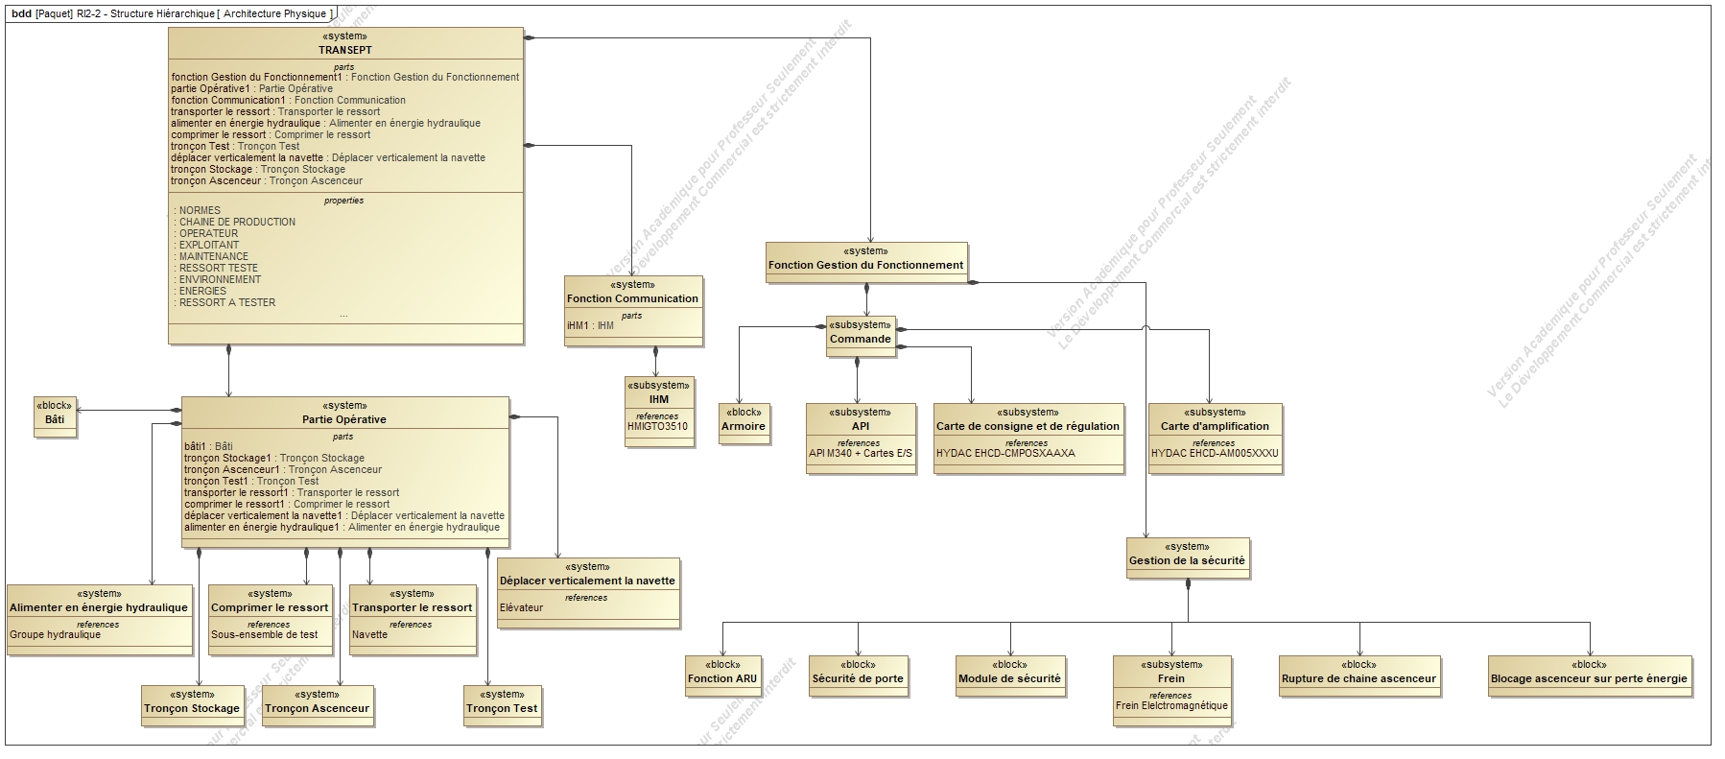
Structure hiérarchique
Notes:
Le diagramme de définition de blocs est un diagramme structurel appelé Block Definition Diagram dans le langage SysML.
L'objectif de ce diagramme est de décrire le système via des blocs et représentant des éléments matériels, des entités abstraites ou des logiciels.
Ce diagramme représente les caractéristiques principales de chaque bloc entre eux ainsi que les liens entre eux : il permet donc une modélisation de l'architecture du système.
Graphiquement un bloc est représenté par un rectangle. Il est ensuite possible de relier les blocs au moyen de liens dont la sémantique dépend de la nature particulière de la relation.

Slide 21
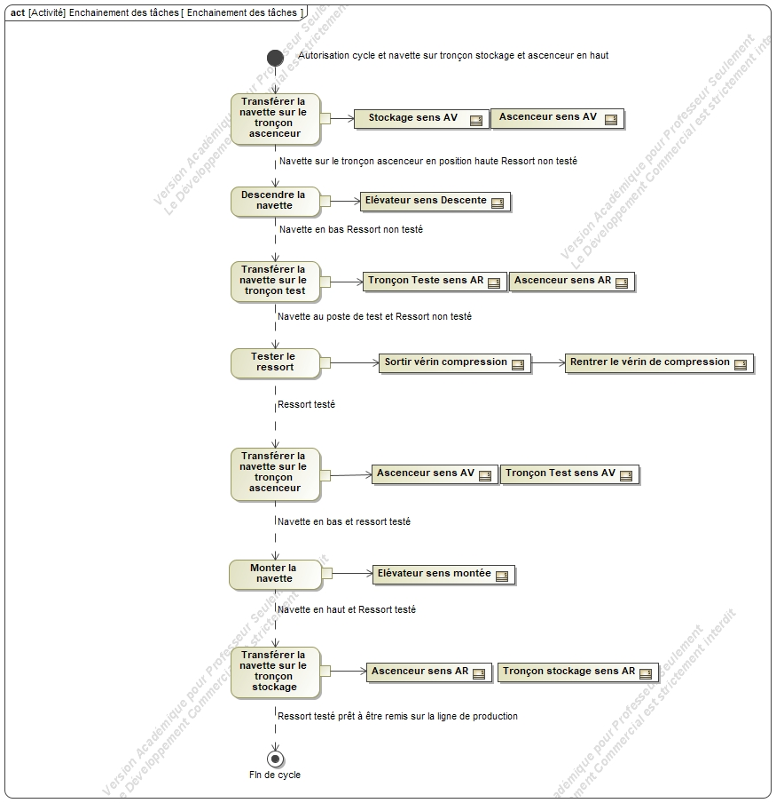
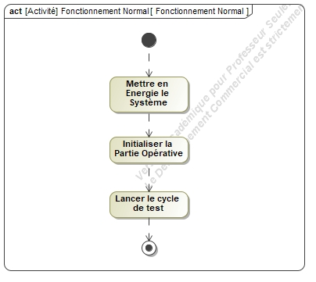
Interactions du système
Notes:
Le diagramme d'activités est un diagramme comportemental appelé Activity Diagram dans le langage SysML.
Ce diagramme permet de représenter le déroulement d'un processus sous la forme d'une activité correspondant à une décomposition séquentielle d'actions, aussi appelées tâches.
Dans sa formule la plus restreinte, ce diagramme représente un algorithme, c'est-à-dire un flux de contrôle.

Slide 23
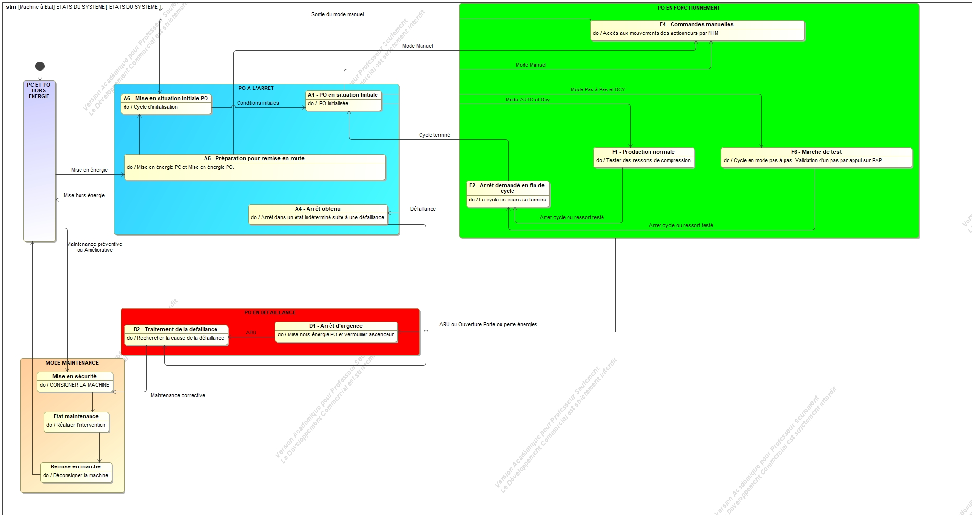
Etats du système
Notes:
Le diagramme d'états est un diagramme comportemental appelé State Machine Diagram dans le langage SysML.
Le diagramme d'états est rattaché à un bloc qui peut être le système, un sous-système ou un composant. Le comportement décrit par ce type de diagramme sert à montrer les différents états pris par le bloc en fonction des événements qui lui arrivent.
Un état représente une situation d'une durée finie durant laquelle un système exécute une activité, satisfait à une certaine condition ou bien est en attente d'un événement. Le passage d'un état à un autre se fait en franchissant une transition.
Les éléments graphiques utilisés sont principalement des rectangles. Les transitions sont représentées par des flèches orientées ayant un état de départ et un état cible. La transition est franchie lors d'une occurrence de l'événement rattaché à la transition.

Slide 25
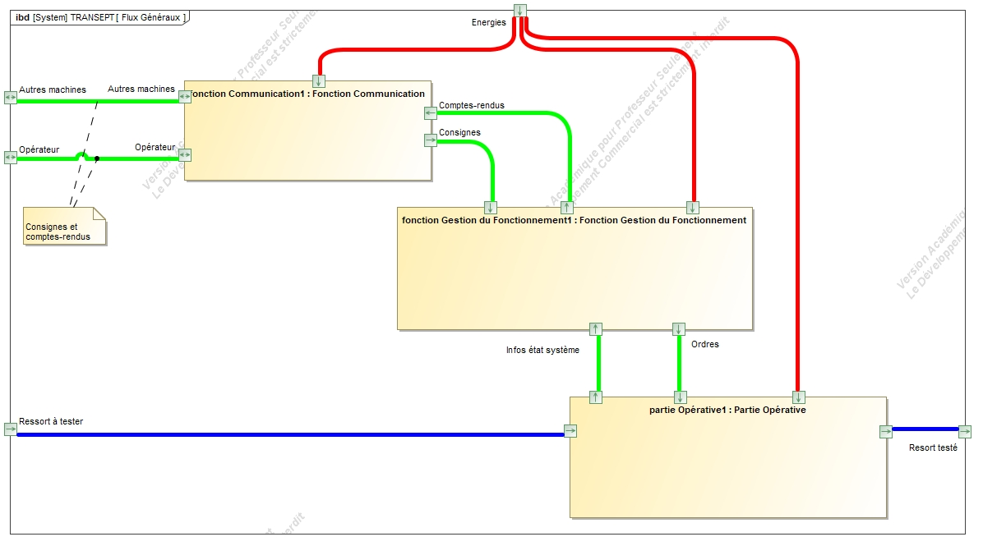
Flux généraux dans le système
Notes:
Sous forme de diagrammes de blocs internes, on définit comment se font les flux de matière, d'énergie et d'information au travers des différents sous-systèmes

Slide 26
Flux entre sous-systèmes

Slide 28
Enchainement des tâches
Notes:
Egalement sous forme de diagramme d'activité, il permet de décrire l'enchaînement des tâches réalisées par le système

Slide 30
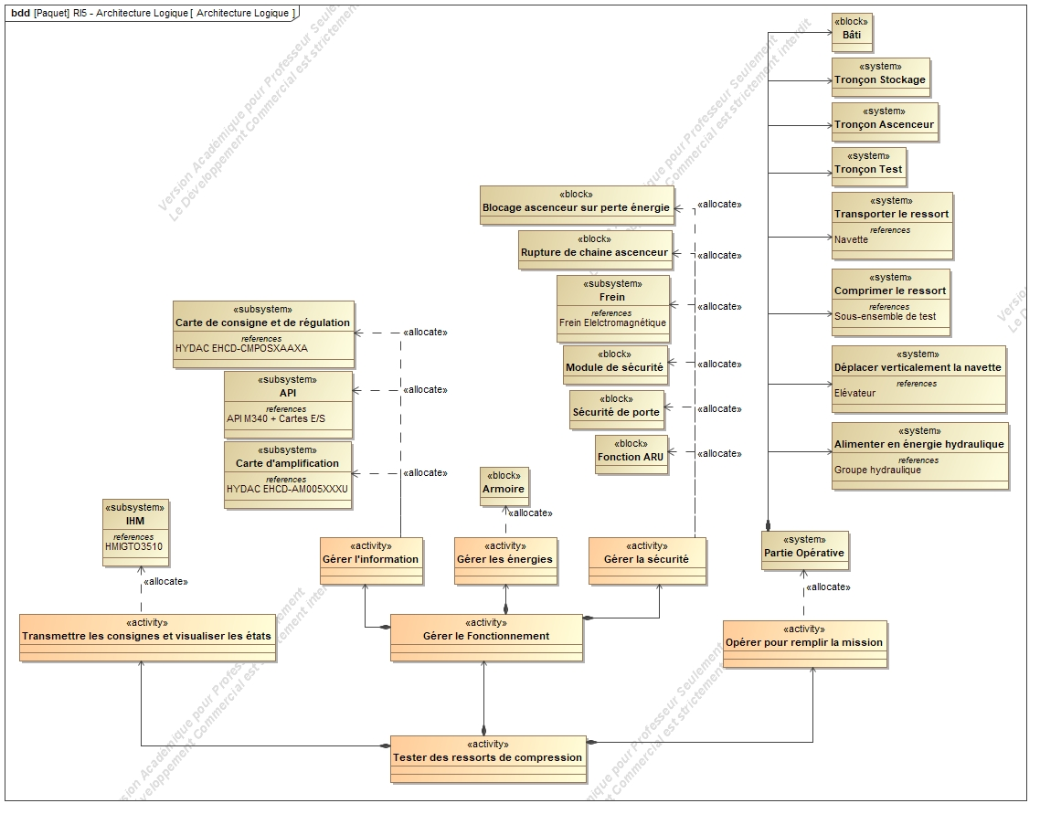
Architecture logique
Notes:
Cette description permet d'associer des fonctions aux blocs définis en RI 2-2
Elle se fait sous forme de diagrammes de définition de blocs

Slide 32
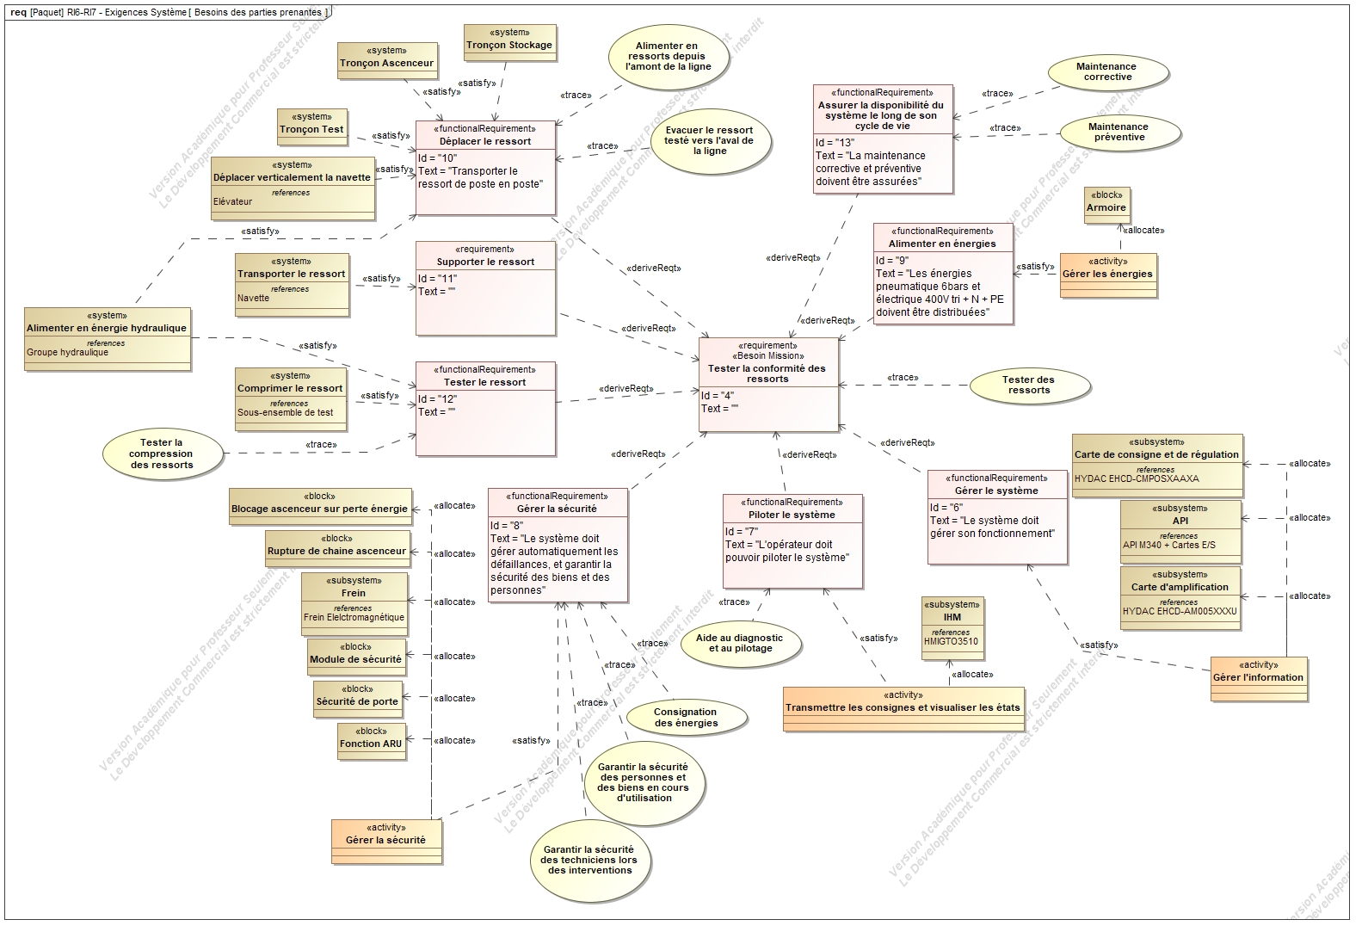
Exigences du système
Notes:
A partir des diagrammes précédents, on déduit les exigences que doit remplir le système.
On associe également comment ces exigences sont satisfaites

Slide 33
A.M.D.E.C
Analyse des Modes de Défaillance, de leurs Effets et de leur Criticité
Le sigle anglo-saxon correspondant à l’AMDEC est « FMECA » : Failure Modes Effects and Criticality Analysis).

Slide 34
A.M.D.E.C.
Analyse des Modes de Défaillance de leurs Effets et leur Criticité
A.M.D.E.C Conception
Produit
A.M.D.E.C. Moyen de production (machine)
A.M.D.E.C. Processus

Slide 35
A.M.D.E.C. Conception Produit
Analyse de la conception d'un produit pour améliorer la qualité et la fiabilité prévisionnelle.
Les solutions technologiques doivent correspondre au cahier des charges.
Cette AMDEC est rédigée sous la responsabilité du bureau d'études.
Les conséquences des défaillances sont visibles par le client.

Slide 36
A.M.D.E.C. Processus
Analyse des opérations de production pour améliorer la qualité de production, par voie de conséquence la qualité du produit ou du service rendu.
Cette AMDEC est rédigée sous la responsabilité du bureau des méthodes de fabrication.
Les conséquences des défaillances peuvent être visibles par le client.

Slide 37
A.M.D.E.C. Moyen de production (machine)
Analyse de fonctionnement du moyen pour améliorer la disponibilité (fiabilité et maintenabilité) et la sécurité. A ce stade est pris en compte la fiabilité opérationnelle (issue des historiques).
Cette AMDEC est rédigée sous la responsabilité du service de maintenance.
Les conséquences des défaillances ne sont visibles que par la production.

Slide 38
Objectifs de l’AMDEC

Slide 39
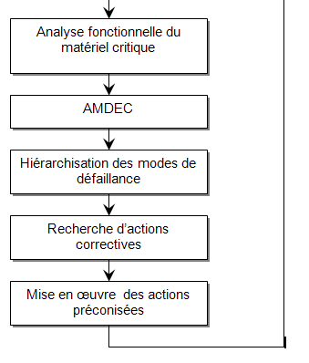
AMDEC : Méthodologie

Slide 40
MISE EN ŒUVRE DE L’AMDEC
Utilisation des descripteurs SYSML établis en rétro-ingénierie

Slide 41
GROUPE DE TRAVAIL
Groupe AMDEC
Animateur
Bureau d’études
R & D
Qualité
Production
Experts du domaine concerné
MAINTENANCE

Slide 42
Utilisation des descripteurs SYSML établis en rétro-ingénierie

Slide 44
L’AMDEC DANS LA DEMARCHE D’AMELIORATION CONTINUE

Slide 45
LES MODES DE DEFAILLANCE
effet par lequel une défaillance est perçue
C’est la manière dont un système vient à ne pas fonctionner. Ils sont relatifs à la fonction de chaque élément. Une fonction a 4 façons de ne pas être correctement effectuée :
Plus de fonction : la fonction cesse de se réaliser,
Pas de fonction : la fonction ne se réalise pas lorsqu’on la sollicite,
Fonction dégradée : la fonction ne se réalise pas parfaitement, altération de performances
Fonction intempestive : la fonction se réalise lorsqu’elle n’est pas sollicitée.
Modes de défaillances | Composants électriques et électromécaniques | Composants hydrauliques | Composants mécaniques
Plus de fonction | - composant défectueux | - composant défectueux - circuit coupé ou bouché | - rupture - blocage, grippage
Pas de fonction | - composant ne répondant pas à la sollicitation dont il est l’objet - connexions débranchées - fils desserrés | - connexions / raccords débranchés
Fonction dégradée | - dérive des caractéristiques | - mauvaise étanchéité - usure | - désolidarisation - jeu
Fonction intempestive | - perturbations (parasites) | - perturbations (coups de bélier)

Slide 46
LES MODES DE DEFAILLANCE
effet par lequel une défaillance est perçue

Slide 47
LES CAUSES DE DEFAILLANCE
Il existe 3 types de causes amenant le mode de défaillance :
Causes internes au matériel
Causes externes dues à l’environnement, au milieu, à l’exploitation,
Causes externes dues à la main d’œuvre.
Causes de défaillance | Composants électriques et électromécaniques | Composants hydrauliques | Composants mécaniques
Causes internes matériel | - vieillissement - composant HS (mort subite) | - vieillissement - composant HS (mort subite) - colmatage - fuites | - contraintes mécaniques - fatigue mécanique - états de surface
Causes externes milieu exploitation | - pollution (poussière, huile, eau) - chocs - vibrations - échauffement local - parasites - perturbations électromagnétiques, etc. | - température ambiante - pollution (poussières, huile, eau) - vibrations - échauffement local - chocs, coups de bélier | - température ambiante - pollution (poussières, huile, eau) - vibrations - échauffement local - chocs
Causes externes Main d’œuvre | - montage - réglages - contrôle - mise en oeuvre - utilisation - manque d’énergie | - montage - réglages - contrôle - mise en oeuvre - utilisation - manque d’énergie | - conception - fabrication (pour les composants fabriqués) - montage - réglages - contrôle - mise en oeuvre - utilisation

Slide 48
CRITICITE D’UNE DEFAILLANCE
La criticité est en fait la gravité des conséquences de la défaillance, déterminée par calcul.
F : Fréquence d’apparition de la défaillance : elle doit représenter la probabilité d’apparition du mode de défaillance résultant d’une cause donnée.
N : Fréquence de non détection de la défaillance : elle doit représenter la probabilité de ne pas détecter la cause ou le mode de défaillance avant que l’effet survienne.
G : Gravité des effets de la défaillance : la gravité représente la sévérité relative à l’effet de la défaillance.
Chaque critère comporte différents niveaux de gravité affectés d’une note.
Evaluation de la criticité « C ou I.P.R. (Indice de Priorité des Risques) ».
C= F x N x G

Slide 49
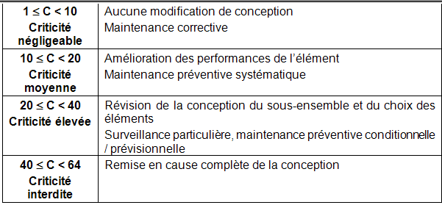
FREQUENCE
C= F x N x G

Slide 50
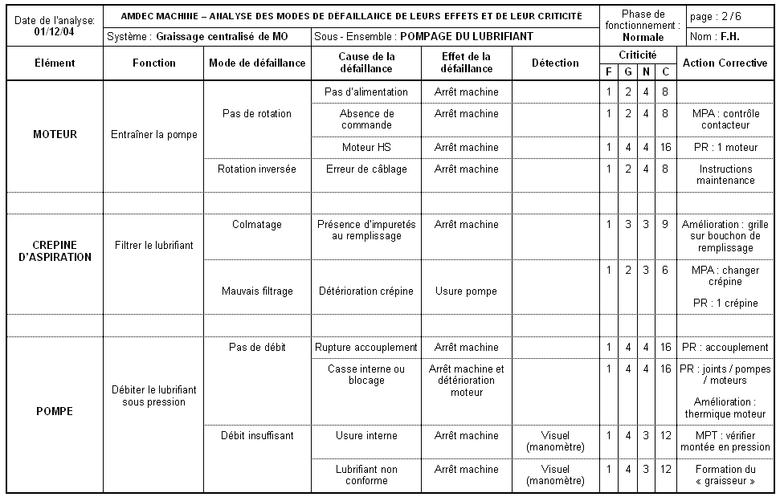

Slide 51
LES ACTIONS CORRECTIVES
Préventive
Optimisation des opérations de maintenance préventive
Mise en oeuvre de nouvelles opérations
Corrective
Améliorative
Diminution du MTTR
Meilleure gestion des pièces de rechange
Développement d'un système d'aide au diagnostic
Augmentation de la SdF
Augmentation du MTBF
Amélioration de la sécurité des opérateurs
Optimiser et développer la maintenance

Slide 52
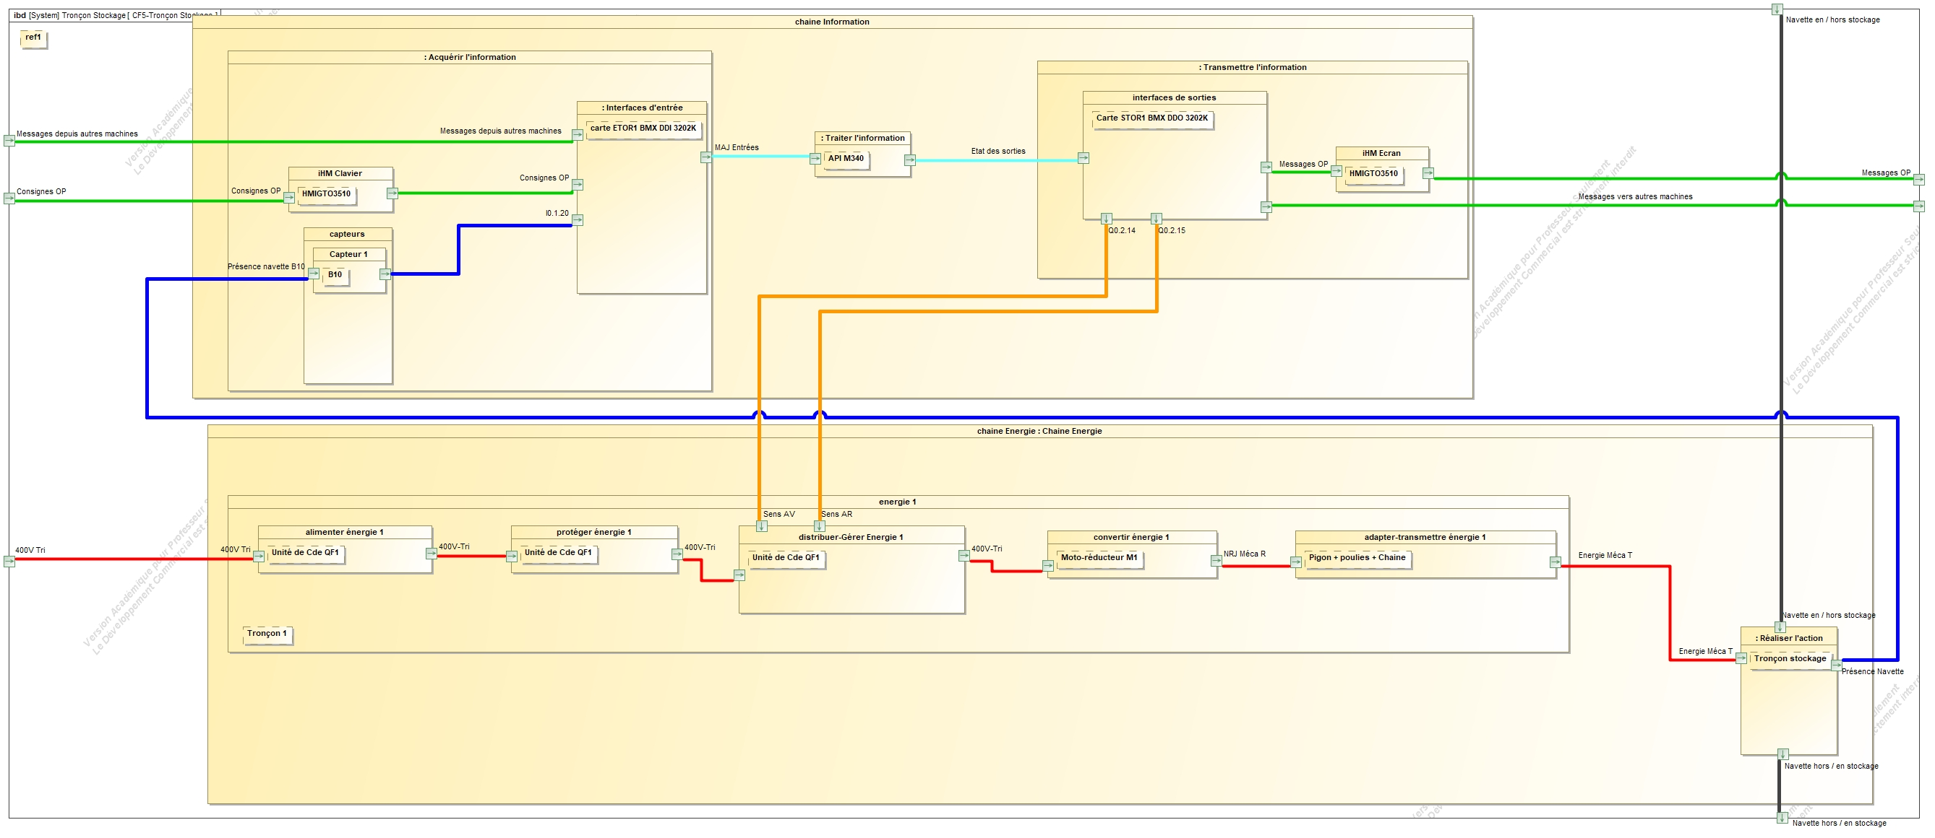
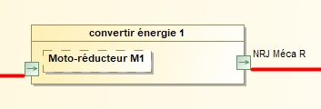
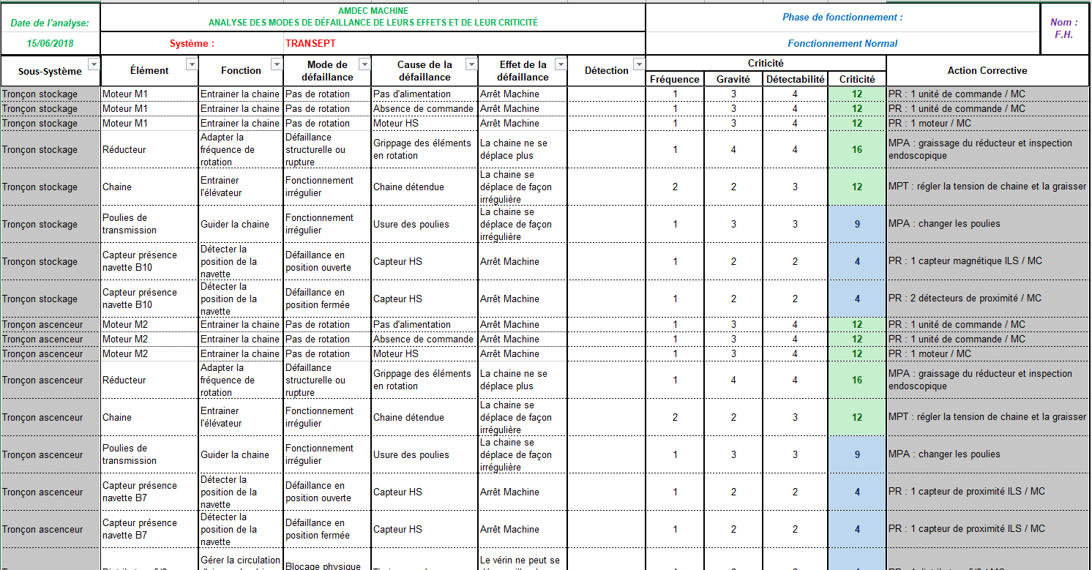
Passage des descripteurs SYSML à l’AMDEC
Sous-Système fonctionnel étudié
Extraction des IBD correspondants aux chaines d’énergie et d’information
Processus RI2-1
Elément de la chaine
Fonction de l’élément dans la chaine
Modes de défaillance de l’élément
Moyens présents sur le système permettant de détecter l’apparition de la défaillance
Causes probables pouvant provoquer la défaillance de l’élément
Effets de la défaillance sur le système
TABLEAU AMDEC

Slide 53
Passage des descripteurs SYSML à l’AMDEC
FREQUENCE
Définition des critères « Fréquence », « Gravité » et « Détectabilité » selon les grilles
Calcul de la criticité
C= F x N x G
Définition des actions correctives en tenant compte des grilles de criticité
TABLEAU AMDEC

Slide 54
Passage de l’AMDEC au Plan de Maintenance Préventive
Reprise des actions correctives définies dans l’AMDEC

Slide 55
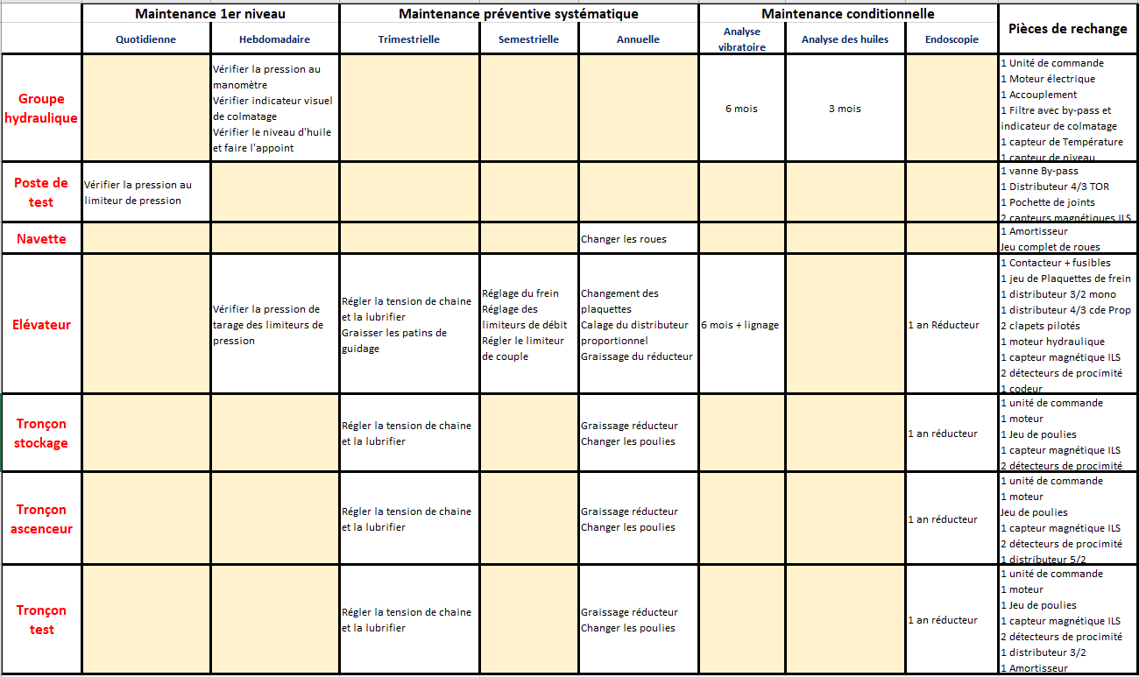
Récapitulatif de toutes les actions définies dans l’AMDEC, par sous-système, par type de maintenance, ainsi que les pièces de rechange nécessaires

Slide 56
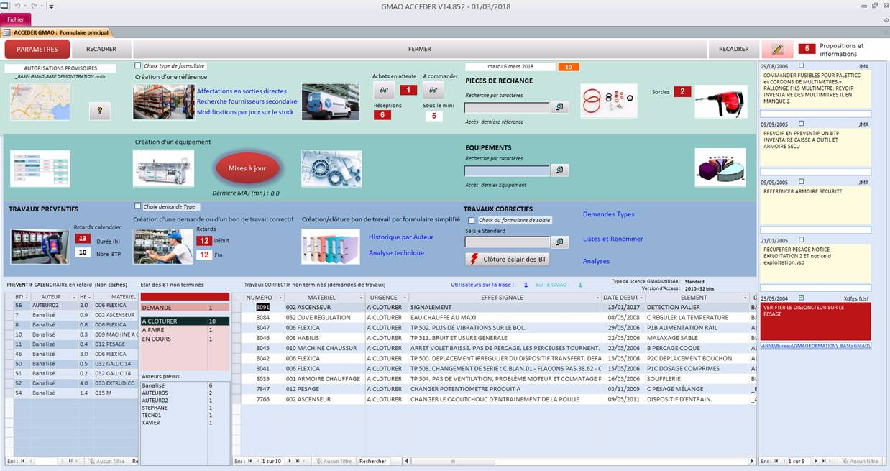
IL NE RESTE PLUS QU’A INTEGRER LE PLAN DANS UNE GMAO

Slide 57
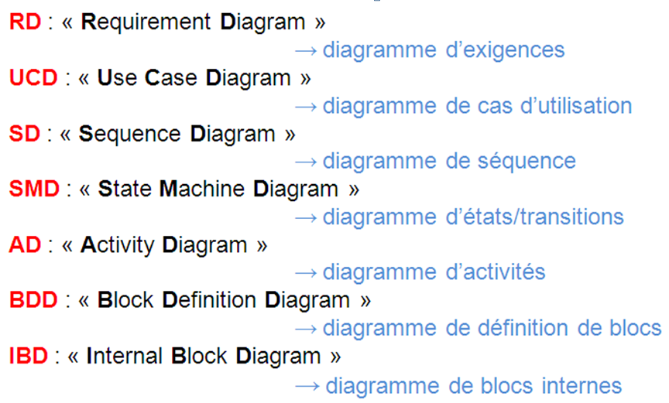
Acronymes employés en SYSML

Slide 58
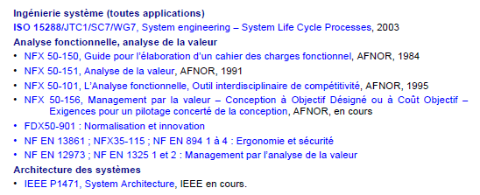
Références
Association Française de l’Ingénierie Système (AFIS)
https://www.afis.fr/pages/accueil.aspx
(toute une gamme d’ouvrages sur le sujet du système dont Découvrir et comprendre l’ingénierie système)
Travaux du groupe académique IS-SYSML de l’Académie de Besançon
Documents de Christophe Revy de l’Académie de Dijon
Société TRANSEPT : http://www.transept.fr/

